Slide 1

TÌM HIỂU BLOCKCHAIN
GVHD: Thầy Nguyễn Thiên Bảo
Thành viên nhóm:
- Nguyễn Văn Lành – 15110069
- Nguyễn Bá Lê An – 15110001
- Võ Đức Huy – 15110057
- Trần Thanh Thông – 15110135
- Hoàng Phước Đại - 15110028
Tổng kết
Các phiên bản của BC
Hàm băm là gì?
Cấu trúc của BC
Các đặc tính của BC
Blockchain là gì?

Slide 2
TÌM HIỂU BLOCKCHAIN
Công nghệ lưu trữ dữ liệu
Loại bỏ vai trò của bên thứ 3
Minh bạch và bảo mật
Không thể sửa đổi hay phá hủy
Là công nghệ tạo nên Bitcoin
GVHD: Thầy Nguyễn Thiên Bảo
Thành viên nhóm:
- Nguyễn Văn Lành – 15110069
- Nguyễn Bá Lê An – 15110001
- Võ Đức Huy – 15110057
- Trần Thanh Thông – 15110135
- Hoàng Phước Đại - 15110028
Tổng kết
Các phiên bản của BC
Hàm băm là gì?
Cấu trúc của BC
Các đặc tính của BC
Blockchain là gì?

Slide 3
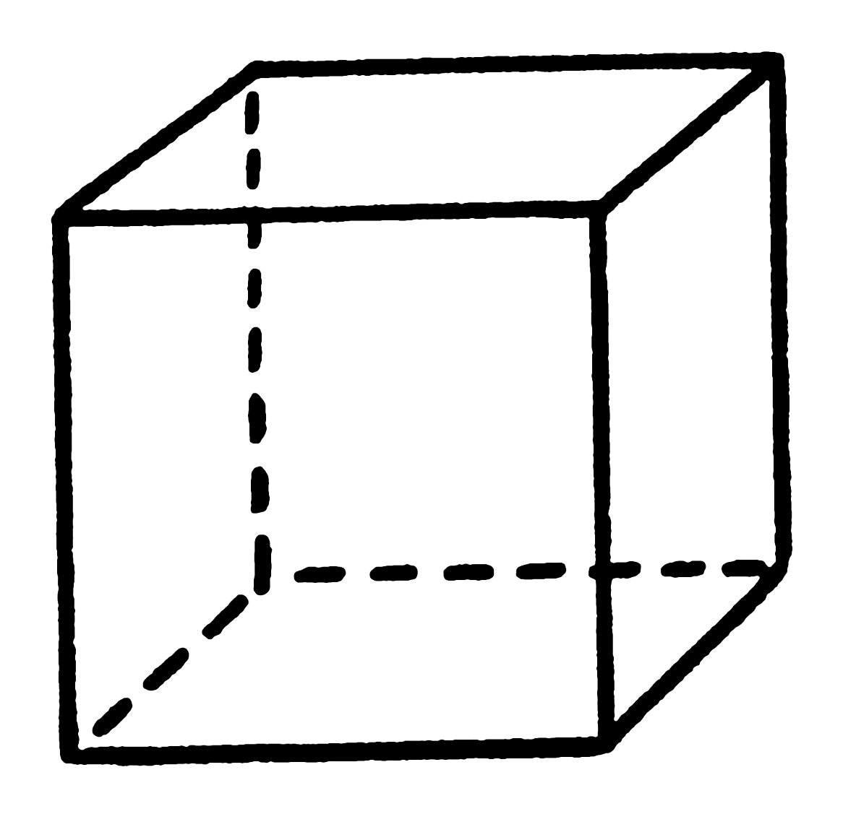






Khối dữ liệu (Block)
TÌM HIỂU BLOCKCHAIN
GVHD: Thầy Nguyễn Thiên Bảo
Thành viên nhóm:
- Nguyễn Văn Lành – 15110069
- Nguyễn Bá Lê An – 15110001
- Võ Đức Huy – 15110057
- Trần Thanh Thông – 15110135
- Hoàng Phước Đại - 15110028
Tổng kết
Các phiên bản của BC
Hàm băm là gì?
Cấu trúc của BC
Các đặc tính của BC
Blockchain là gì?

Slide 4

Chuỗi khối (Blockchain)
TÌM HIỂU BLOCKCHAIN
GVHD: Thầy Nguyễn Thiên Bảo
Thành viên nhóm:
- Nguyễn Văn Lành – 15110069
- Nguyễn Bá Lê An – 15110001
- Võ Đức Huy – 15110057
- Trần Thanh Thông – 15110135
- Hoàng Phước Đại - 15110028
Tổng kết
Các phiên bản của BC
Blockchain là gì?
Hàm băm là gì?
Cấu trúc của BC
Các đặc tính của BC

Slide 5
Chuỗi khối (Blockchain)
TÌM HIỂU BLOCKCHAIN
Khối đầu tiên của chuỗi gọi là Genesis block
GVHD: Thầy Nguyễn Thiên Bảo
Thành viên nhóm:
- Nguyễn Văn Lành – 15110069
- Nguyễn Bá Lê An – 15110001
- Võ Đức Huy – 15110057
- Trần Thanh Thông – 15110135
- Hoàng Phước Đại - 15110028
Tổng kết
Các phiên bản của BC
Blockchain là gì?
Hàm băm là gì?
Cấu trúc của BC
Các đặc tính của BC

Slide 6







Điều hành, giám sát
TÌM HIỂU BLOCKCHAIN
Hợp đồng thông minh
Tiền điện tử
GVHD: Thầy Nguyễn Thiên Bảo
Thành viên nhóm:
- Nguyễn Văn Lành – 15110069
- Nguyễn Bá Lê An – 15110001
- Võ Đức Huy – 15110057
- Trần Thanh Thông – 15110135
- Hoàng Phước Đại - 15110028
Blockchain 3.0
Các phiên bản của BC
Tổng kết
Blockchain là gì?
Hàm băm là gì?
Cấu trúc của BC
Các đặc tính của BC
Blockchain 2.0
Blockchain 1.0

Slide 7

Khái niệm về Sổ cái (Ledger)
TÌM HIỂU BLOCKCHAIN
SỔ CÁI
An
Huy
500$
- Lành chuyển tiền cho An 500$
An chuyển tiền cho Huy 500$
Huy chuyển tiền cho Thông 400$
Thông chuyển tiền cho Đại 300$
Đại chuyển tiền cho Lành 100$
GVHD: Thầy Nguyễn Thiên Bảo
Thành viên nhóm:
- Nguyễn Văn Lành – 15110069
- Nguyễn Bá Lê An – 15110001
- Võ Đức Huy – 15110057
- Trần Thanh Thông – 15110135
- Hoàng Phước Đại - 15110028
500$
Lành
400$
Các phiên bản của BC
Các đặc tính của BC
Tổng kết
Blockchain là gì?
Hàm băm là gì?
Cấu trúc của BC
100$
300$
Đại
Thông

Slide 8

Mô hình sổ cái tập trung
( Centralized Ledger)
TÌM HIỂU BLOCKCHAIN
Ngân hàng X
GVHD: Thầy Nguyễn Thiên Bảo
Thành viên nhóm:
- Nguyễn Văn Lành – 15110069
- Nguyễn Bá Lê An – 15110001
- Võ Đức Huy – 15110057
- Trần Thanh Thông – 15110135
- Hoàng Phước Đại - 15110028
Sổ cái
Các phiên bản của BC
Các đặc tính của BC
Tổng kết
Blockchain là gì?
Hàm băm là gì?
Cấu trúc của BC

Slide 9



Mô hình mạng tập trung
( Centralized Network)
TÌM HIỂU BLOCKCHAIN
X
X
X
GVHD: Thầy Nguyễn Thiên Bảo
Thành viên nhóm:
- Nguyễn Văn Lành – 15110069
- Nguyễn Bá Lê An – 15110001
- Võ Đức Huy – 15110057
- Trần Thanh Thông – 15110135
- Hoàng Phước Đại - 15110028
X
X
Các phiên bản của BC
Các đặc tính của BC
Tổng kết
Blockchain là gì?
Hàm băm là gì?
Cấu trúc của BC
X
X
X
X

Slide 10
Sổ cái phân tán
(Distributed Ledger)
TÌM HIỂU BLOCKCHAIN
Sổ cái
Sổ cái
GVHD: Thầy Nguyễn Thiên Bảo
Thành viên nhóm:
- Nguyễn Văn Lành – 15110069
- Nguyễn Bá Lê An – 15110001
- Võ Đức Huy – 15110057
- Trần Thanh Thông – 15110135
- Hoàng Phước Đại - 15110028
Sổ cái
Các phiên bản của BC
Các đặc tính của BC
Tổng kết
Blockchain là gì?
Hàm băm là gì?
Cấu trúc của BC
Sổ cái
Sổ cái
Sổ cái

Slide 11

Mô hình mạng phân tán
( Distributed Network)
TÌM HIỂU BLOCKCHAIN
GVHD: Thầy Nguyễn Thiên Bảo
Thành viên nhóm:
- Nguyễn Văn Lành – 15110069
- Nguyễn Bá Lê An – 15110001
- Võ Đức Huy – 15110057
- Trần Thanh Thông – 15110135
- Hoàng Phước Đại - 15110028
Peer To Peer
(P2P)
Các phiên bản của BC
Các đặc tính của BC
Tổng kết
Blockchain là gì?
Hàm băm là gì?
Cấu trúc của BC
X

Slide 12
Đồng thuận phi tập trung
(Decentralized Consensus)
TÌM HIỂU BLOCKCHAIN
Lành chuyển 1000$ cho An
Hey, đó là tiền của tôi
Lành
Hacker
GVHD: Thầy Nguyễn Thiên Bảo
Thành viên nhóm:
- Nguyễn Văn Lành – 15110069
- Nguyễn Bá Lê An – 15110001
- Võ Đức Huy – 15110057
- Trần Thanh Thông – 15110135
- Hoàng Phước Đại - 15110028
Các phiên bản của BC
Các đặc tính của BC
Tổng kết
Blockchain là gì?
Hàm băm là gì?
Cấu trúc của BC
Huy
An

Slide 13

Đồng thuận phi tập trung
(Decentralized Consensus)
TÌM HIỂU BLOCKCHAIN
Lành chuyển 1000$ cho An
Hey, đó là tiền của tôi
Lành
Hacker
GVHD: Thầy Nguyễn Thiên Bảo
Thành viên nhóm:
- Nguyễn Văn Lành – 15110069
- Nguyễn Bá Lê An – 15110001
- Võ Đức Huy – 15110057
- Trần Thanh Thông – 15110135
- Hoàng Phước Đại - 15110028
Không đúng
Các phiên bản của BC
Các đặc tính của BC
Tổng kết
Blockchain là gì?
Hàm băm là gì?
Cấu trúc của BC
Huy
An

Slide 14
Đồng thuận phi tập trung
(Decentralized Consensus)
TÌM HIỂU BLOCKCHAIN
Lành chuyển 1000$ cho An
Lành đã chuyển tiền cho An thành công
Lành
Thông
GVHD: Thầy Nguyễn Thiên Bảo
Thành viên nhóm:
- Nguyễn Văn Lành – 15110069
- Nguyễn Bá Lê An – 15110001
- Võ Đức Huy – 15110057
- Trần Thanh Thông – 15110135
- Hoàng Phước Đại - 15110028
Đúng
Các phiên bản của BC
Các đặc tính của BC
Tổng kết
Blockchain là gì?
Hàm băm là gì?
Cấu trúc của BC
Huy
An

Slide 15
Đồng thuận phi tập trung
(Decentralized Consensus)
TÌM HIỂU BLOCKCHAIN
Mơ đi cưng
Tất cả tiền là của tôi
Lành
Hacker
Chuẩn rồi
GVHD: Thầy Nguyễn Thiên Bảo
Thành viên nhóm:
- Nguyễn Văn Lành – 15110069
- Nguyễn Bá Lê An – 15110001
- Võ Đức Huy – 15110057
- Trần Thanh Thông – 15110135
- Hoàng Phước Đại - 15110028
Hacker
Các phiên bản của BC
Các đặc tính của BC
Tổng kết
Blockchain là gì?
Hàm băm là gì?
Cấu trúc của BC
Ngưng ảo tưởng
Huy
Hacker
Yes sir
Tấn công 51%

Slide 16



Tính bất biến của dữ liệu
(Immuatable)
TÌM HIỂU BLOCKCHAIN
Không thể thay đổi
Thuật toán băm
Mã hóa bất đối xứng
GVHD: Thầy Nguyễn Thiên Bảo
Thành viên nhóm:
- Nguyễn Văn Lành – 15110069
- Nguyễn Bá Lê An – 15110001
- Võ Đức Huy – 15110057
- Trần Thanh Thông – 15110135
- Hoàng Phước Đại - 15110028
+
=
Các phiên bản của BC
Các đặc tính của BC
Tổng kết
Blockchain là gì?
Hàm băm là gì?
Cấu trúc của BC

Slide 17
Cấu trúc của khối
- Version
- Nonce
TÌM HIỂU BLOCKCHAIN
Mã băm
Dữ liệu giao dich
GVHD: Thầy Nguyễn Thiên Bảo
Thành viên nhóm:
- Nguyễn Văn Lành – 15110069
- Nguyễn Bá Lê An – 15110001
- Võ Đức Huy – 15110057
- Trần Thanh Thông – 15110135
- Hoàng Phước Đại - 15110028
Dấu thời gian
Các phiên bản của BC
Cấu trúc của BC
Tổng kết
Blockchain là gì?
Hàm băm là gì?
Mã băm khối trước

Slide 18
Cơ chế liên kết khối
TÌM HIỂU BLOCKCHAIN
Khối 55
Khối 56
Khối 57
Mã khối 55
Mã khối 56
Mã khối 57
GVHD: Thầy Nguyễn Thiên Bảo
Thành viên nhóm:
- Nguyễn Văn Lành – 15110069
- Nguyễn Bá Lê An – 15110001
- Võ Đức Huy – 15110057
- Trần Thanh Thông – 15110135
- Hoàng Phước Đại - 15110028
Lành chuyển An 1000$
An chuyển Huy 100$
Huy nhận 300$
Cấu trúc của BC
Các phiên bản của BC
Tổng kết
Blockchain là gì?
Hàm băm là gì?
Mã khối 54
Mã khối 55
Mã khối 56
Mã khối 57

Slide 19
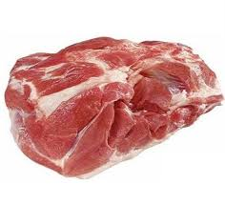
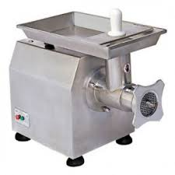
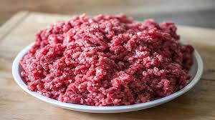
Hàm băm (Hash)
TÌM HIỂU BLOCKCHAIN
GVHD: Thầy Nguyễn Thiên Bảo
Thành viên nhóm:
- Nguyễn Văn Lành – 15110069
- Nguyễn Bá Lê An – 15110001
- Võ Đức Huy – 15110057
- Trần Thanh Thông – 15110135
- Hoàng Phước Đại - 15110028
Các phiên bản của BC
Hàm băm là gì?
Tổng kết
Blockchain là gì?
Mã khối 57
X

Slide 20

Hàm băm (Hash)
TÌM HIỂU BLOCKCHAIN
File dữ liệu
Thuật toán băm
(SHA256)
Mã băm
Thông tin
2CF24DBA5FB0A30E26E83B2AC5B9E29E1B161E5C1FA7425E73043362938B9824
GVHD: Thầy Nguyễn Thiên Bảo
Thành viên nhóm:
- Nguyễn Văn Lành – 15110069
- Nguyễn Bá Lê An – 15110001
- Võ Đức Huy – 15110057
- Trần Thanh Thông – 15110135
- Hoàng Phước Đại - 15110028
Các phiên bản của BC
Hàm băm là gì?
Tổng kết
Blockchain là gì?
Mã khối 57
Xin chào => 8AAECD06D85C7F743D3545E7B865F3053C647591F95919C1C0B003046D4757AA
Xin,chào => F7172A971494BE9FEDC5976FD8D207A5B5E3EF87A63A5A9913C5BC179BDE7A73

Slide 21
Các thuật toán băm
TÌM HIỂU BLOCKCHAIN
MD5
SHA256
GVHD: Thầy Nguyễn Thiên Bảo
Thành viên nhóm:
- Nguyễn Văn Lành – 15110069
- Nguyễn Bá Lê An – 15110001
- Võ Đức Huy – 15110057
- Trần Thanh Thông – 15110135
- Hoàng Phước Đại - 15110028
128 bit
Độ dài chuỗi: 32
Kém an toàn
256 bit
Độ dài chuỗi: 64
An toàn cao
Các phiên bản của BC
Hàm băm là gì?
Tổng kết
Blockchain là gì?

Slide 22
TÌM HIỂU BLOCKCHAIN
DEMO
GVHD: Thầy Nguyễn Thiên Bảo
Thành viên nhóm:
- Nguyễn Văn Lành – 15110069
- Nguyễn Bá Lê An – 15110001
- Võ Đức Huy – 15110057
- Trần Thanh Thông – 15110135
- Hoàng Phước Đại - 15110028
Các phiên bản của BC
Hàm băm là gì?
Tổng kết
Blockchain là gì?

Slide 23
Tổng kết
Tiền điện tử
Hợp đồng thông minh
TÌM HIỂU BLOCKCHAIN
Logistics
Blockchain
Y tế
GVHD: Thầy Nguyễn Thiên Bảo
Thành viên nhóm:
- Nguyễn Văn Lành – 15110069
- Nguyễn Bá Lê An – 15110001
- Võ Đức Huy – 15110057
- Trần Thanh Thông – 15110135
- Hoàng Phước Đại - 15110028
Tài chính
Tổng kết
Các phiên bản của BC
Hàm băm là gì?
Blockchain là gì?
Giáo dục
Bầu cử
Thương mại điện tử

Slide 24
Tài liệu tham khảo
TÌM HIỂU BLOCKCHAIN
https://medium.com/crypto-currently/lets-build-the-tiniest-blockchain-e70965a248b
https://medium.com/crypto-currently/lets-make-the-tiniest-blockchain-bigger-ac360a328f4d
https://www.youtube.com/watch?v=auMA7jIHYvQ
Nguồn của demo-2: https://github.com/anders94/blockchain-demo
https://huwng.wordpress.com/2017/10/19/tu-xay-dung-mot-he-thong-blockchain-don-gian/
GVHD: Thầy Nguyễn Thiên Bảo
Thành viên nhóm:
- Nguyễn Văn Lành – 15110069
- Nguyễn Bá Lê An – 15110001
- Võ Đức Huy – 15110057
- Trần Thanh Thông – 15110135
- Hoàng Phước Đại - 15110028
Tổng kết
Các phiên bản của BC
Hàm băm là gì?
Blockchain là gì?

